Slide 1
BİLGİSAYAR MÜHENDİSLİĞİ STAJ PROJESİ
Finans RAG v2
Yerel finans ve mevzuat asistanı
Eralp Erboğa
Eylül 2026
Notes:
Proje kaynakları: README.md ve docs/TEKNIK_RAPOR.md. Uygulama örnek mali veriler ve kurgusal EPDK metinleriyle geliştirilmiştir.

Slide 2
Projenin amacı
Mali tablolara ve mevzuat metinlerine doğal dilde sorularla erişim.
Tek arayüzden bilgiye erişim
Yerel çalışma düzeni
Kullanıcı; hesap bakiyesi, mali oran veya mevzuat maddesi hakkında soru sorabilir.
Uygulama, uygun veri kaynağını seçerek sonucu ve dayandığı kayıtları birlikte gösterir.
Excel tabloları ile metin belgeleri aynı çalışma akışında değerlendirilir.
Dil modeli Ollama üzerinden bilgisayarda çalışır. Mali kayıtlar SQLite’ta, mevzuat vektörleri Qdrant’ta tutulur.
İlk kurulumda modeller ve bağımlılıklar indirilir. Sonraki işlem akışı yerel servisler üzerinden yürütülür.
Geliştirmede örnek mali tablolar ve kurgusal EPDK metinleri kullanılmıştır.
Finans RAG v2 • Eralp Erboğa
02
Notes:
Kaynak: README.md; docs/TEKNIK_RAPOR.md

Slide 3
Sistemin çalışma yapısı
Sorunun yorumlanması, veri erişimi ve hesaplama ayrı bileşenlerde yürütülür.
01
Arayüz ve yönlendirme
Streamlit soruyu alır. Python akışı, isteği finans, mevzuat, karma sorgu veya sohbet geçmişi kanalına yönlendirir.
02
Veriye erişim
SQLite mali kayıtları getirir. Qdrant, BGE-M3 ile oluşturulan vektörlerden ilgili mevzuat parçalarını seçer.
03
Sonucun hazırlanması
Qwen2.5 7B soruyu ve metni yorumlar. Python mali işlemleri hesaplar; yanıt kaynak bilgileriyle arayüze döner.
Finans RAG v2 • Eralp Erboğa
03
Notes:
Kaynak: src/chains.py; src/config.py; src/finance_engine.py; src/ingest_qdrant.py

Slide 4
Mali veri ve hesaplama
Modelin seçtiği işlem planı, veritabanındaki kayıtlar üzerinde uygulanır.
Excel’den düzenli kayıtlara
Hesaplar Python ile yapılır
Mizan, bilanço ve gelir tablosu sayfaları okunur.
Sütun adları ve hesap kodları standartlaştırılır; gerekli alanlar kontrol edilir.
Veriler SQLite’a aktarılır ve kaynak etiketleriyle hesap kataloğunda sunulur.
Model, katalogdaki kayıtları ve yapılacak işlemi seçer; serbest SQL üretmez.
Bakiye, toplam, fark, karşılaştırma ve oran hesapları kodla yürütülür.
Geçersiz hesap seçimi ve sıfıra bölme gibi durumlar işlem öncesinde denetlenir.
Finans RAG v2 • Eralp Erboğa
04
Notes:
Kaynak: src/finance_engine.py; src/chains.py

Slide 5
Örnek mali sonuçlar
Aynı kaydın tutarı, oranı ve brüt/net ayrımı açık etiketlerle gösterilir.
270.000 TL
≈ %1,11
2,1 milyon TL
Kasa bakiyesi
Kasa / bankalar oranı
Brüt ve net alacak farkı
Hesap kodu ve bakiye bilgisi
mizan kaydından alınır.
Oran hesabı, seçilen iki
kaydın tutarıyla yapılır.
Brüt: 22,5 milyon TL
Net: 20,4 milyon TL
Tutarlar projedeki örnek veri kümesine aittir. Brüt ve net değerler birbirinin yerine kullanılmaz.
Finans RAG v2 • Eralp Erboğa
05
Notes:
Kaynak: data/mizan_bilanco_dummy_2024.xlsx; test_pipeline.py; docs/TEKNIK_RAPOR.md

Slide 6
Mevzuat araması ve kaynak gösterimi
Yanıtın dayandığı belgeyi ve maddeyi kullanıcıya görünür kılan arama akışı.
Maddelerin hazırlanması
İlgili kaynağın seçilmesi
Metinler “MADDE” başlıklarında ayrılır; aynı maddeye ait fıkralar birlikte tutulur.
BGE-M3 her parçayı vektöre dönüştürür. Metin, dosya adı ve madde başlığı Qdrant’ta birlikte saklanır.
Soruya yakın adaylar vektör aramasıyla bulunur ve sözcük eşleşmesine göre yeniden sıralanır.
Yanıttaki sayı ve birimler kaynakla karşılaştırılır. Gerektiğinde doğrudan kaynak satırları gösterilir.
Kullanıcı cevabı okurken dayanak belgeyi ve ilgili bölümü de inceleyebilir.
Finans RAG v2 • Eralp Erboğa
06
Notes:
Kaynak: src/ingest_qdrant.py; src/retrieval.py; src/regulatory_evidence.py

Slide 7
Mali kayıt ve mevzuatın birlikte kullanımı
Karma sorularda iki veri kaynağı aynı yanıt içinde değerlendirilir.
Örnek: “253 numaralı hesaptaki yatırımın DVT’ye giriş koşulları nelerdir?”
Mali kayıt
İlgili koşullar
Hesap adı ve tutarı SQLite’tan alınır.
Böylece mevzuattaki koşulların hangi mali kalemle ilişkilendirildiği görülebilir.
Kaynak maddesi Qdrant’tan getirilir.
Teknik tamamlanma veya idari onay kaydı yoksa, kesin uygunluk kararı yerine gerekli ek bilgiler belirtilir.
Finans RAG v2 • Eralp Erboğa
07
Notes:
Kaynak: src/hybrid_evidence.py; src/chains.py

Slide 8
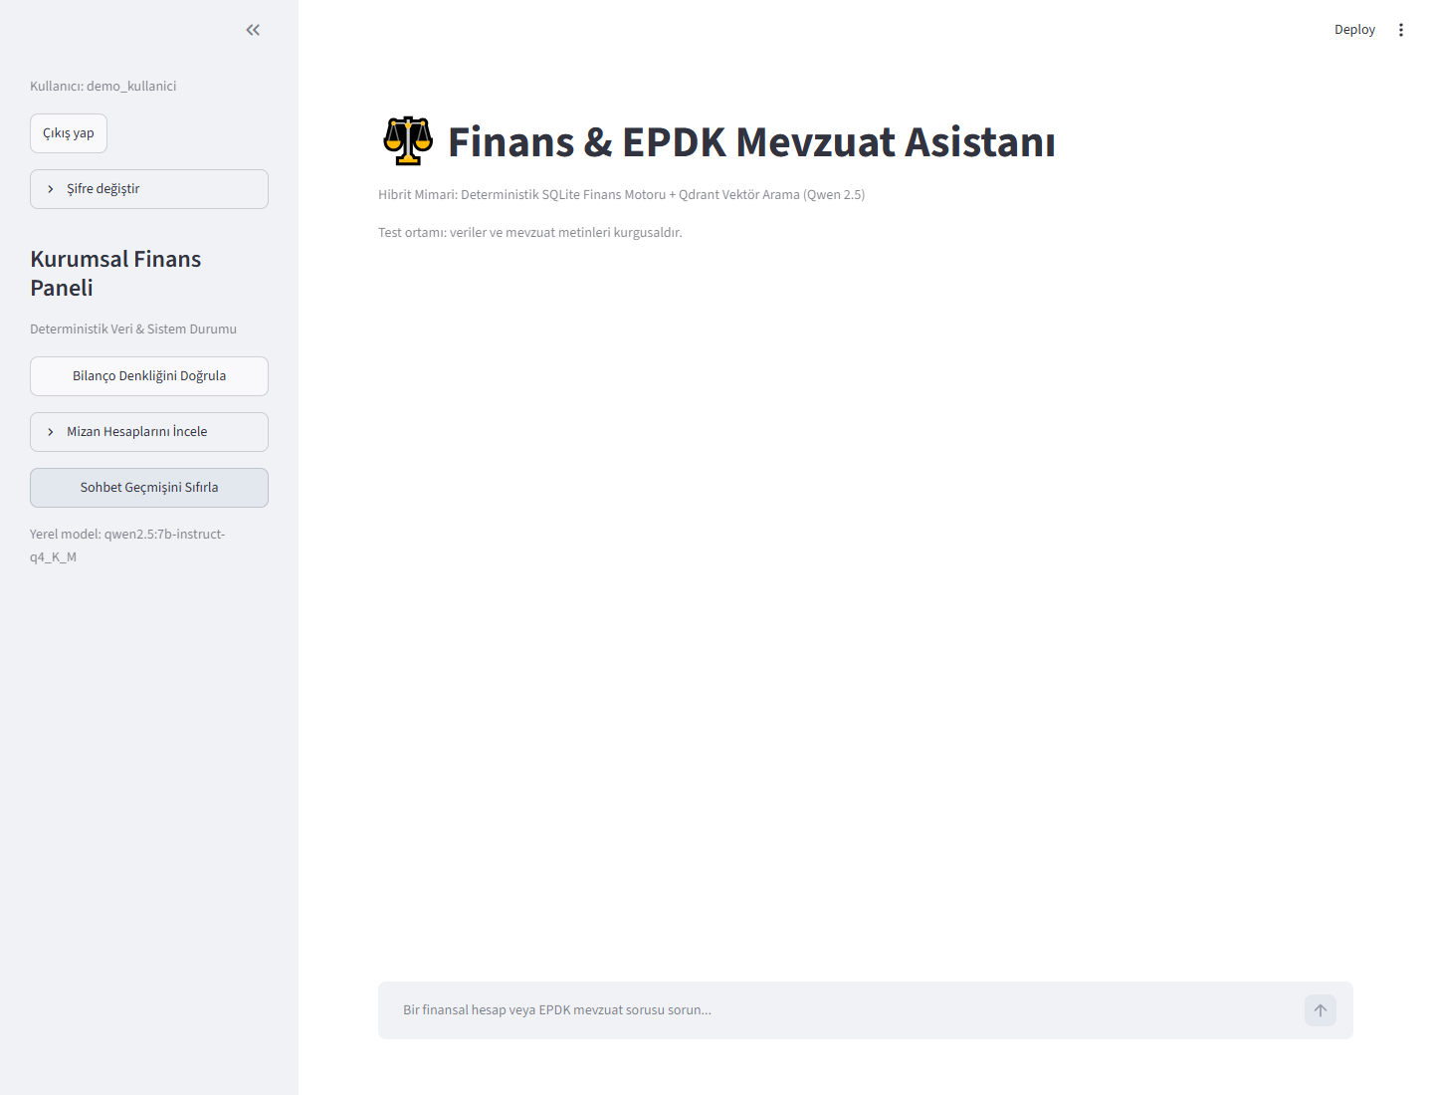
Kullanıcı arayüzü
Soru sorma, mali kayıtları inceleme ve hesap işlemleri tek ekranda.
Günlük kullanıma uygun akış
Sohbet alanından finans veya mevzuat sorusu gönderilir.
Yan panelden mizan hesapları açılır ve bilanço denkliği kontrol edilir.
Yanıtlarda işlem kanalı ile kaynak adı ve bölüm bilgisi gösterilir.
Yeni bir konuya geçerken sohbet geçmişi temizlenebilir.
Finans RAG v2 • Eralp Erboğa
08
Notes:
Kaynak: app.py; docs/ekranlar/04_ana_ekran.png

Slide 9
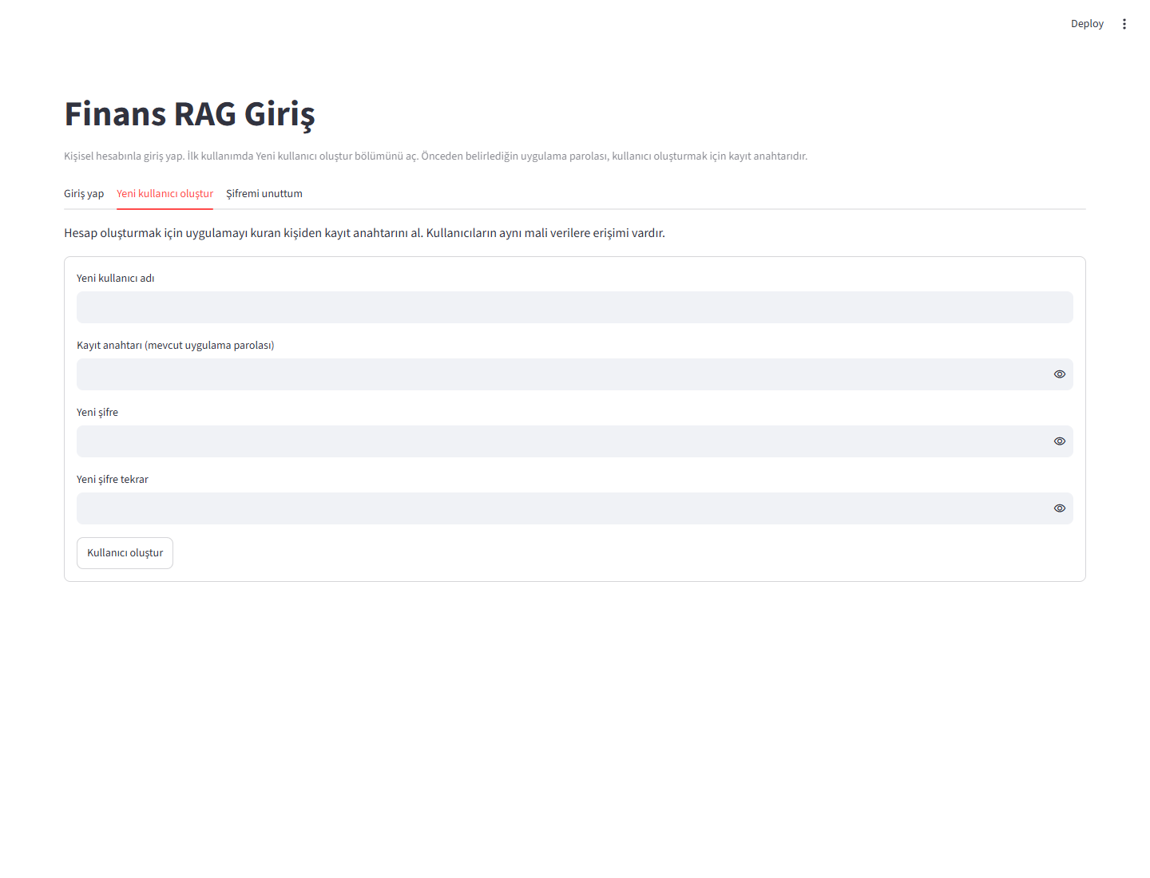
Hesap oluşturma ve giriş
Her kullanıcı kendi adı ve şifresiyle uygulamaya giriş yapar.
Kayıt ve giriş
Yeni hesap, yöneticinin belirlediği kayıt anahtarıyla oluşturulur.
Kullanıcı kendi şifresini belirler ve hesap kurtarma kodunu saklar.
Parolalar ve kurtarma kodları düz metin olarak kaydedilmez.
Sohbet geçmişi oturuma özeldir; mevcut sürümde kullanıcılar aynı örnek verilere erişir.
Finans RAG v2 • Eralp Erboğa
09
Notes:
Kaynak: src/access.py; src/accounts.py; docs/ekranlar/02_yeni_kullanici.png

Slide 10
Şifre işlemleri ve erişim kontrolleri
Hesap kurtarma, oturum yönetimi ve yerel erişim sınırları birlikte uygulanır.
Hesap erişiminin korunması
Kontrollü kullanım
“Şifremi unuttum” bölümünde kurtarma koduyla yeni şifre belirlenir.
Giriş yapan kullanıcı mevcut şifresini doğrulayarak şifresini değiştirebilir.
Başarılı işlemde eski kurtarma kodu iptal edilir ve diğer oturumlar yeniden giriş ister.
Tekrarlanan hatalı denemelerde geçici sınır uygulanır; oturum süresi denetlenir.
CIDR ayarıyla izin verilen ağlar belirlenir. Varsayılan erişim yalnızca yereldir.
Sorgular kaynak ve süre bilgileriyle kaydedilir; belirli gizli bilgi kalıpları maskelenir.
Finans RAG v2 • Eralp Erboğa
10
Notes:
Kaynak: src/accounts.py; src/access.py; src/audit.py

Slide 11
Sohbet geçmişi ve takip soruları
Kısa soruların önceki konuşmayla ilişkilendirilmesi kullanıcı etkileşimini kolaylaştırır.
Geçmiş üzerinde işlemler
Bağlamın kullanılması
“İlk sorum neydi?” veya “Üçüncü sorumun son kelimesi nedir?” gibi istekler işlem planına dönüştürülür.
Mesaj ve kelime seçimi, sıralama ve metin arama işlemleri Python ile gerçekleştirilir.
“Peki ticari alacaklar?” gibi kısa bir soru, önceki isteğin bağlamıyla ele alınır.
Açık kısaltmalar oturumdaki konularla eşleştirilir. Birden fazla olası konu varsa kullanıcıdan açıklama istenir.
Finans RAG v2 • Eralp Erboğa
11
Notes:
Kaynak: src/conversation.py; src/chains.py

Slide 12
Yapılan kontroller ve kazanımlar
Hesaplama ve erişim akışları ayrı senaryolarla değerlendirildi.
101
13
17 Eylül sürümünde
başarılı otomatik kontrol
18 Eylül’de kişisel hesap ve
erişim akışına ait başarılı kontrol
Kontroller; hesap seçimi, mali işlemler, geçmiş yönetimi, şifre değişimi ve kurtarma gibi farklı alanları kapsadı. Bulgulara göre brüt/net ayrımı ve bağlam yönetimi iyileştirildi.
Sayılar farklı sürümlere aittir; tek bir toplam değildir. Bazı karma takip sorularında iyileştirme çalışmaları sürecek.
Finans RAG v2 • Eralp Erboğa
12
Notes:
Kaynak: docs/DOGRULAMA.md; test_accounts.py; test_access_audit.py

Slide 13
Tamamlanan proje ve teslim çıktıları
Çalışan yerel uygulama, kullanım belgeleri ve sürüm kontrollü kaynak kodu.
Uygulama tarafı
Teslim tarafı
Mali veri içe aktarımı ve hesaplama
Kaynaklı mevzuat araması
Karma sorgular ve sohbet geçmişi
Kişisel hesap ve şifre işlemleri
Kurulum ve kullanım belgeleri
Teknik rapor ve demo senaryosu
Ekran görüntülü PDF kılavuzu
PowerPoint sunumu ve teslim ZIP’i
GitHub: github.com/EralpErboga/finans-rag-v2
Finans RAG v2 • Eralp Erboğa
13
Notes:
Kaynak: README.md; docs/TESLIM.md; docs/teslim/Finans_RAG_v2_Ekran_Goruntulu_Kilavuz.pdf; https://github.com/EralpErboga/finans-rag-v2

Slide 14
Sonraki çalışmalar
Mevcut özellikleri koruyarak kalan geliştirmeleri aşamalı olarak tamamlamayı planlıyorum.
Öncelikli geliştirmeler
Karma takip sorularında bağlam ve kaynak seçimini iyileştirmek.
CSV desteğini ve arayüzden veri yenilemeyi eklemek.
Kurum ağı, HTTPS ve rol bazlı erişim çalışmalarını tamamlamak.
Ek veri ihtiyaçlarını ve föydeki teknoloji koşullarını danışmanla netleştirmek.
Tamamlanan yerel uygulama ve belgeler, bu geliştirmeler için çalışma temelini oluşturuyor.
Finans RAG v2 • Eralp Erboğa
14
Notes:
Kaynak: docs/TEKNIK_RAPOR.md; docs/TESLIM.md

